Slide 1
Meteorite Destoyer
Куприн Никита Александрович

Slide 2
Цель проекта
Цель проекта – создать игру
Идея проекта – игры про космос, в т. ч. компьютерные или для приставок
Реализация – библиотека pygame

Slide 3
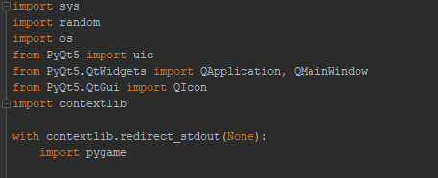
Реализация
Pygame
PyQt5
Os
Random
Pygame.mixer

Slide 4
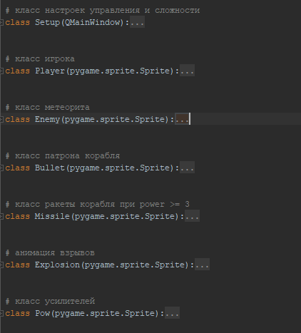
Реализация
В игре присутствует 7 классов:
Игрок
Враг
Снаряд игрока
Улучшенный снаряд игрока
Взрывы
Усилители

Slide 5
Развитие
Таблица рекордов(а то как-то очки бесполезные)
Уровни с врагами, которые также смогут стрелять по игроку
Усиление корабля в начале игры

